Slide 1
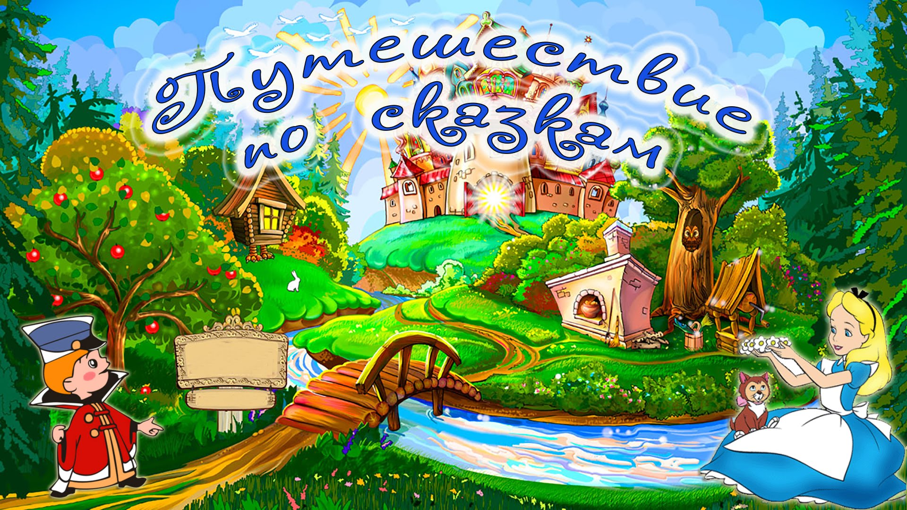
Младшая группа № 4 "Малышок".
Воспитатель: Цветкова Мария Сергеевна

Slide 2
Цель проекта:
Приобщение детей младшего дошкольного возраста к миру художественной литературы.

Slide 3
Задачи:
1 Создание условий для приобщения детей младшего возраста к миру художественной литературы.
2 Формировать интерес к чтению и художественной литературе.
3 Развивать литературную речь.
4 Совершенствовать художественно-речевые исполнительские навыки детей при чтении стихотворений.
5 Знакомить с основными жанровыми особенностями сказок, рассказов, стихотворений.

Slide 4
Ожидаемые результаты:
В группе будут созданы условия для приобщения детей младшего возраста к миру художественной литературы.
У детей будет сформирован интерес к чтению художественной литературы.
У детей будут развиты художественно-речевые навыки при чтении стихотворений.
Дети познакомятся с основными жанровыми особенностями сказок, рассказов, стихотворений.
Расширятся формы взаимодействия детского сада и семьи по вопросу приобщения детей дошкольного возраста к миру художественной литературы.

Slide 5
Чтение известных детских сказок: «Маша и медведь», «Волк и семеро козлят», «Репка», «Колобок», «Рукавичка», «Заюшкина избушка», «Теремок», «Курочка Ряба».

Slide 6
Театрализация по сказке «Репка»

Slide 7
Театрализация по сказке «Снегурушка и лиса»
Дети сами всегда с удовольствием принимают участие в показе сказки!

Slide 8
Конструирование «Теремок»

Slide 9
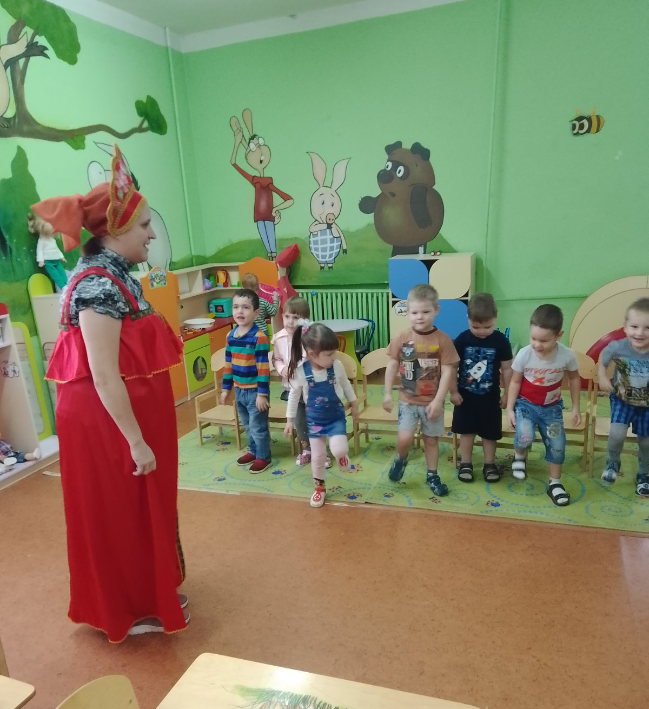
Познавательное занятие: «Путешествие в страну сказок»

Slide 10
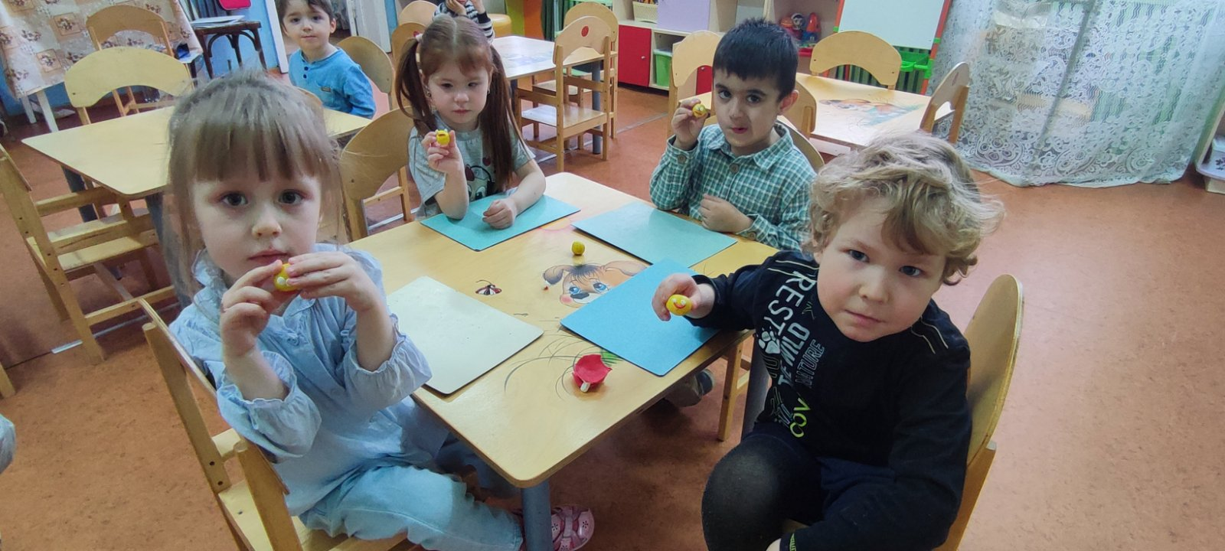
Лепка : «Колобок»

Slide 11
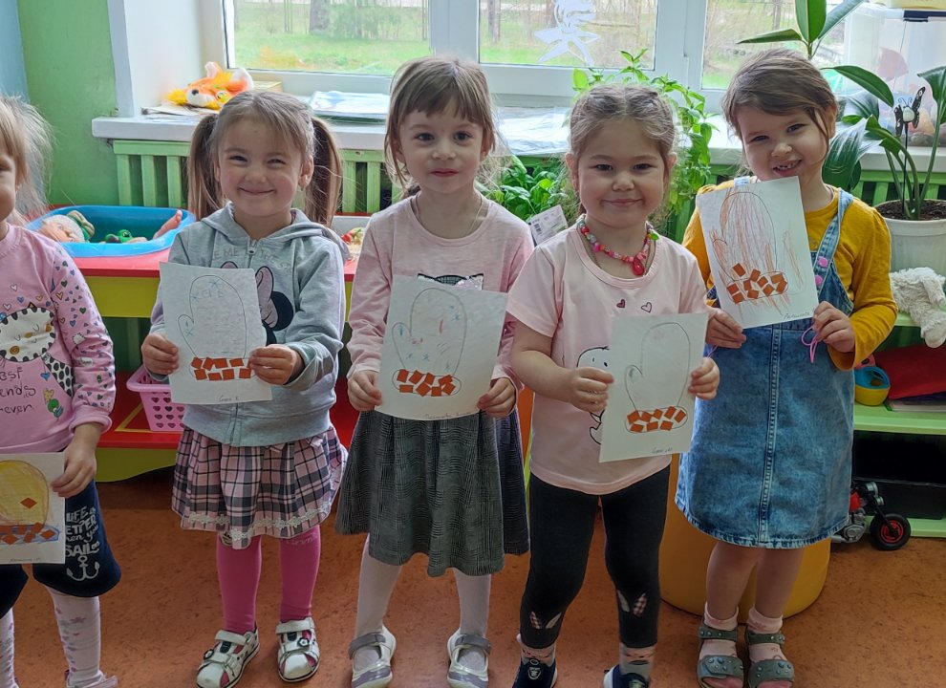
Рисование и аппликация (техника мозайка) «Рукавичка»

Slide 12
Анкета для родителей по теме: «Ребенок и книга»

Slide 13
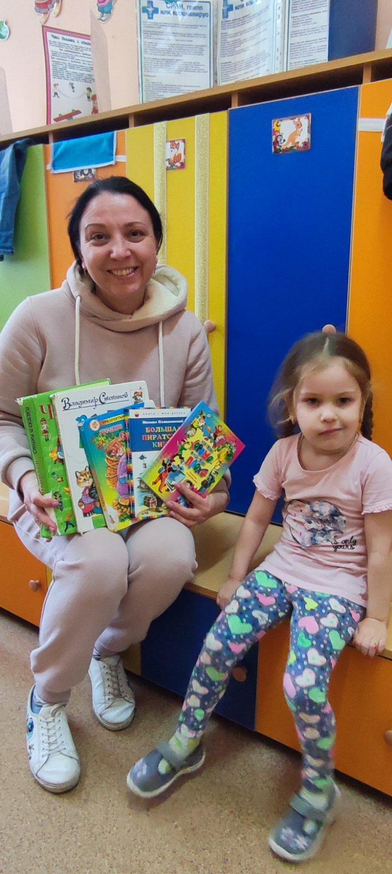
Родительская акция «Подари саду книгу»

Slide 14
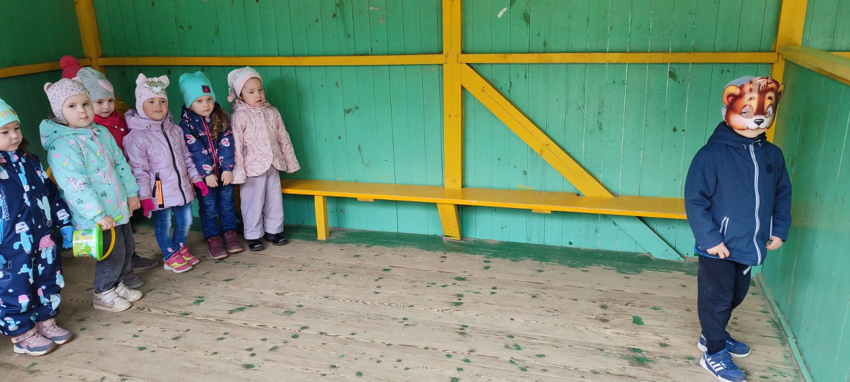
Игры на липучках: «Теремок»,
«Репка»;
Подвижные игры: «У медведя во бору»,
« Лиса в курятнике».

Slide 15
Трудовая деятельность : ремонт книг в библиотеке.

Slide 16
Выставка Книжек-Малышек, созданные детьми совместно с родителями! Раскрашивание картинок по мотивам сказок

Slide 17
Итог: дети стали больше интересоваться книгами, сказками. Стали с большим интересом слушать чтение воспитателем книг.

